Slide 1
E-Commerece 소비자의 충성도 예측
Iot 인공지능 융합전공 165987 구태희
Iot 인공지능 융합전공 162375 김희현
에너지 자원 공학과 164636 정상하

Slide 2
목차
1. 주제
2. 데이터
2-1. 데이터 수집
2-2. 데이터 분석 및 전처리
3. 모델
3-1. 모델 선정
3-2. 모델 학습 과정
3-3. 모델 학습 결과
4. 보완점
5. 결론

Slide 3
주제
1. 주제

Slide 4





주제
e-커머스 고객의 충성도 예측
다양한 e-커머스 플랫폼이 존재하는 가운데 소비자는 자신의 구매 성향에 맞는 플랫폼을 선택한다.
어떤 소비자들이 충성 고객이 될 것인가 예측을 할 수 있다면 기업의 이익의 증대를 기대할 수 있다.
이번 프로젝트에서는 e-커머스 소비자의 행동 데이터를 통해 재 방문 빈도에 따른 고객의 충성도를 예측하는 것을 목표로 한다.

Slide 5
데이터
2-1. 데이터 수집
2-2. 데이터 분석 및 전처리

Slide 6
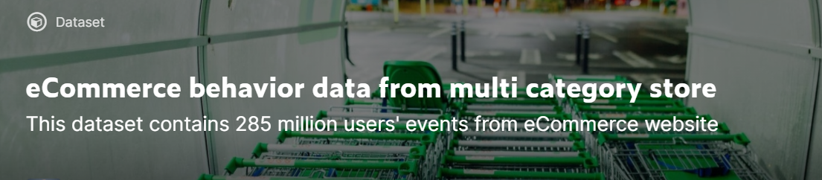
데이터 수집
eCommerce behavior data
해당 데이터 셋에는 한달 간의 E-commerce 사용자 데이터가 취합되어 있다.
아카이브를 통해 2019년 10월부터 2020년 4월까지 총 7개월 간의 데이터를 병합하여 사용하였다.
전처리를 수행하기 전 데이터셋의 크기는 약 59GB이다.
https://www.kaggle.com/mkechinov/ecommerce-behavior-data-from-multi-category-store

Slide 7
데이터 수집
eCommerce behavior data
Event type 은 사용자 이벤트의 종류를 나타낸다.
Purchase : 사용자가 상품을 구매하였다.
View : 사용자가 상품을 클릭하였다.
Cart : 사용자가 상품을 장바구니에 집어넣었다.
Remove : 사용자가 상품을 장바구니에서 제거하였다.

Slide 8
데이터 수집
eCommerce behavior data
Event time 은 사용자 이벤트가 발생한 시간을 UTC로 나타낸다.
Ex) 2020-03-01 00:02:00 UTC

Slide 9
데이터 수집
eCommerce behavior data
삭제
Category ID, Category Code 는 이벤트가 발생한 상품의 ID와 세부 카테고리를 나타낸다.
Category ID는 숫자로 구성되는데, 그 값은 Category code와 중복된다.
이에 따라 해당 컬럼은 삭제하도록 한다.
Ex) 2232732103101907535
Category Code는 이벤트가 발생한 세부 카테고리를 문자열로 나타낸다.
Ex) furniture.bedroom.blanket

Slide 10
데이터 수집
eCommerce behavior data
삭제
Product ID는 이벤트가 발생한 상품의 ID를 나타낸다.
Category ID는 숫자로 구성되는데, 이에 대응하는 상품을 찾을 수 없기 때문에 해당 컬럼은 삭제한다.
Ex) 5100722
Brand는 이벤트가 발생한 상품의 브랜드를 나타낸다.
Brand는 총 4116개의 값을 가진다.
Ex) Samsung, Huawei, Apple

Slide 11
데이터 수집
eCommerce behavior data
User ID는 사용자의 ID을 나타낸다.
사용자는 고유의 User ID를 가진다.
Ex) 004cd693-5f13-4e07-85af-6b7d9242798c

Slide 12
데이터 수집
eCommerce behavior data
User session은 이벤트가 발생할 당시의 사용자의 세션을 나타낸다.
사용자의 세션은 일정 기간동안 유지된다.
그러므로 동일한 세션에서 많은 이벤트가 중복적으로 발생할 수 있다.
사용자는 E-commerce 이용 빈도에 따라 다수의 User session을 가질 것이다.
Ex) 004cd693-5f13-4e07-85af-6b7d9242798c

Slide 13
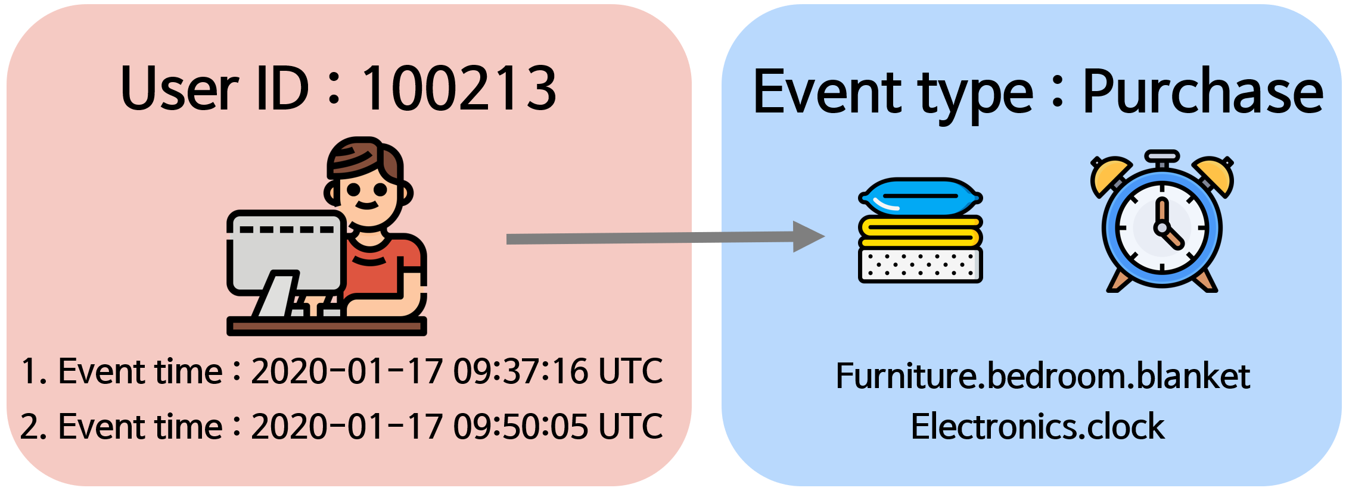
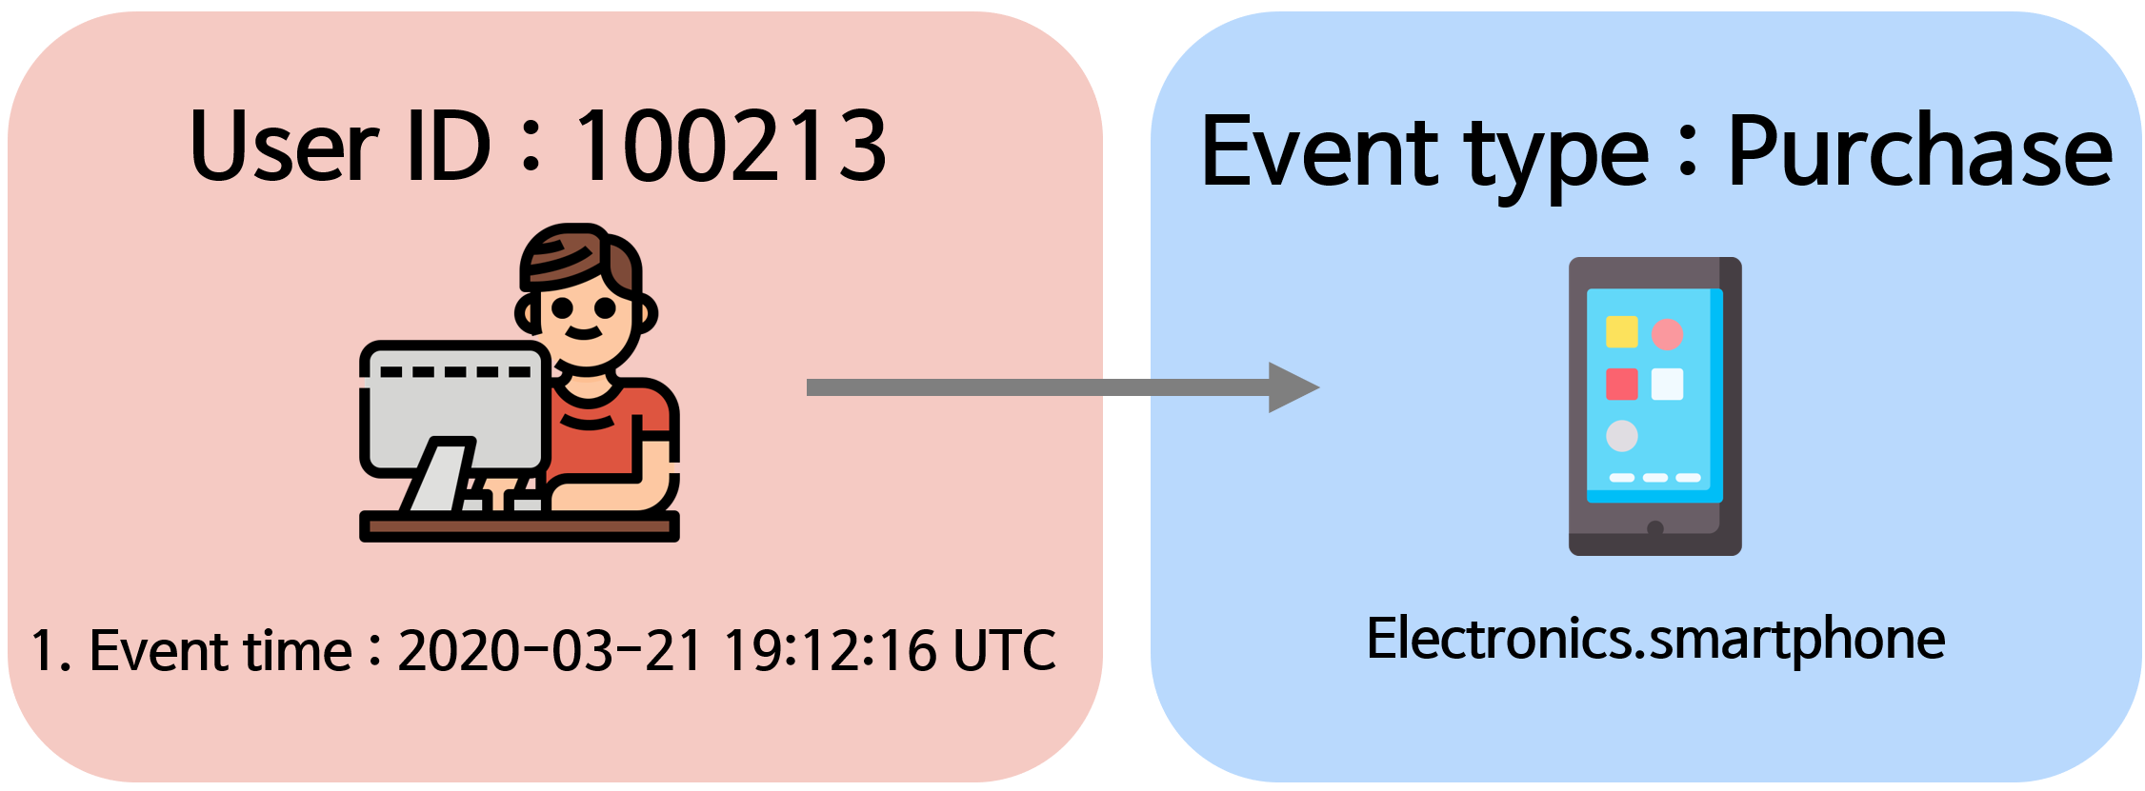
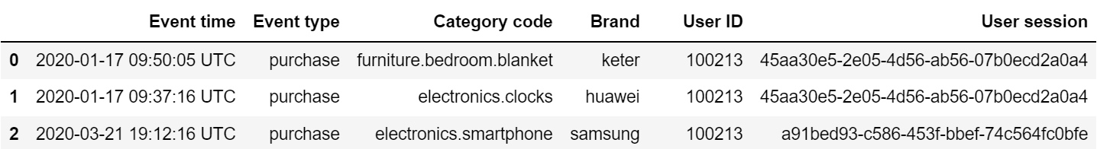
데이터 수집
User session usage example!

Slide 14
데이터 수집
eCommerce behavior data
사용자의 User session을 통해 e-commerce에 접속하여 구매 횟수를 계산할 수 있다.
동일한 User session값을 가지는 행을 통합하여 한 번 접속했을 때 구매한 품목을 통합할 수 있다.
현재 접속한 사용자가 미래에 e-commerce를 통해 몇 번이나 구매할 것인가를 예측할 수 있지 않을까?

Slide 15
데이터 수집
eCommerce behavior data
우리의 목표는 한 번이라도 구매한 고객이 앞으로 몇 번이나 접속하여 구매할 것인가?!
그 값을 예측하여 고객의 충성도를 예측해보자!
이에 따라 Event type이 purchase인 데이터 샘플을 이용한다. (약 570만 개의 데이터 샘플)
선별한 데이터 셋에 대하여 목적에 따라 전처리를 수행한다.
전처리한 데이터를 통해 모델의 학습을 수행한다.

Slide 16
데이터 분석 및 전처리
eCommerce behavior data
삭제

Slide 17
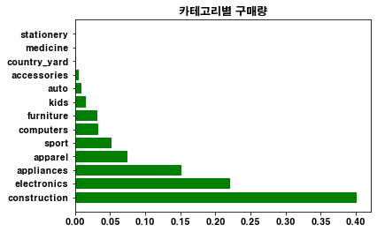
데이터 분석 및 전처리
1. Category : 소비자가 구매한 카테고리 분석 및 처리
Category codes는 대분류 , 중분류, 소분류로 나뉘며, 문자열로 이를 표현한다.
모든 카테고리 분류를 고려하여 원 핫 벡터로 변환할 경우 데이터에 ----개의 컬럼이 추가된다.
대분류와 중분류까지 고려할 경우 ----개의 컬럼이 추가된다.
이에 따라 대분류를 기준으로 Category codes를 나눈다.
추가적으로 전체 데이터셋에서 2%도 차지하지 않는 Category code는 제외시킨다.

Slide 18
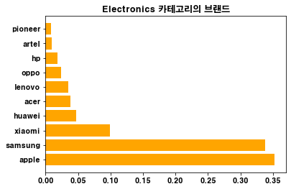
데이터 분석 및 전처리
2. Brand: 소비자가 구매한 상품의 브랜드 분석 및 처리
Brand는 사용자가 구매한 상품의 브랜드를 나타낸다.
데이터셋에 존재하는 브랜드는 총 4081개이다.
모든 브랜드를 고려하여 처리할 경우 데이터 셋이 희소해질 것이다.
이에 따라 앞서 처리한 Category code를 이용하여 각 카테고리별 출현 빈도가 상위 5위의 브랜드(39개)만을 사용한다.
카테고리별 상위 5위의 브랜드를 취합하고, 나머지 브랜드는 데이터셋에서 제외시킨다.

Slide 19
데이터 분석 및 전처리
2. Category, Brand 처리 후 데이터 셋 확인 !
Category code와 Brand에 대한 분석을 토대로 전처리를 수행한 후 데이터 셋의 형태
전처리 작업 전 데이터 셋 : 약 570만 개 데이터 샘플
1차 전처리 후 데이터 셋 : 약 438만 개 데이터샘플

Slide 20
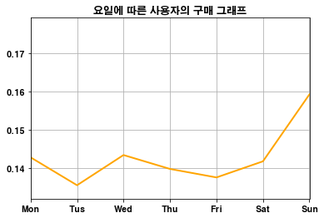
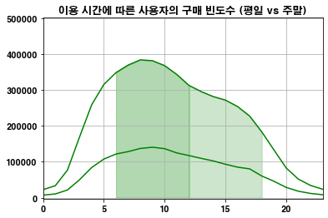
데이터 분석 및 전처리
3. Event time : 사용자의 구매가 발생한 시간에 대한 분석 및 처리
Event time은 사용자의 구매가 발생한 시간을 문자열 형태로 나타낸다.
이를 Datetime 타입으로 변환하여 하루를 24시간으로 나눈다.
그리고 일주일을 7일로 나눈 후 빈도의 분포를 살펴보면 오른쪽과 같다.
이를 토대로 카테고리 별로 시간과 요일에 따른 특징이 있는 지를 살펴보았다.

Slide 21
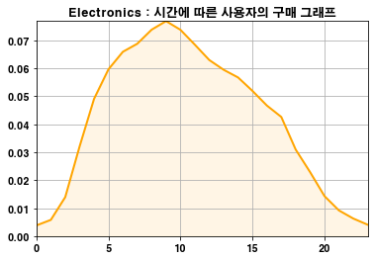
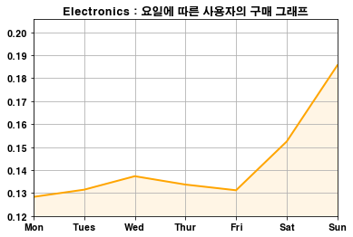
데이터 분석 및 전처리
3. Event time 처리 후 분포 분석의 예시 !
앞서 수행한 전처리를 통해 카테고리별 시간과 요일에 따른 분포를 분석하였다.
Electronics 카테고리의 경우 점심과 오후 시간대 그리고 주말에 구매 빈도가 높았다.
위처럼 시간대와 요일을 적절히 묶어주어 처리해줄 수 있을 것이라는 추론을 하였다.

Slide 22
데이터 분석 및 전처리
3. Event time 처리 후 데이터 셋 확인 !
하루를 6시간씩 나누어 Dawn, Morning, Afternoon, Evening으로 분할하였다.
또한 일주일을 Weekday와 Weekend로 분할하였다.

Slide 23
데이터 분석 및 전처리
3. Event time 처리 후 데이터 셋 확인 !
Event time에 대한 분석을 토대로 전처리를 수행한 후 데이터 셋의 형태
전처리 작업 전 데이터 셋 : 약 570만 개 데이터 샘플, 9개의 특성
1차 전처리 후 데이터 셋 : 약 438만 개 데이터샘플, 6개의 특성
2차 전처리 후 데이터 셋 : 약 438만 개 데이터샘플 7개의 특성
One-hot 인코팅 후 : 약 438만 개 데이터샘플 65개의 특성

Slide 24
데이터 분석 및 전처리
4. User session : 고객의 세션을 통합하고, 종속변수를 생성한다.
User session : A
User session : B
데이터 샘플에는 각 고객에 대한 고유한 User ID와 동일 세션 접속을 나타내는 User session 컬럼이 존재한다.
User session은 고객이 한 번 접속한 후 일정 시간이 지난 후 접속할 경우 변경된다.
이러한 단서들을 토대로 하나의 User session을 통합하여 한 번 접속 했을 경우의 구매 이력을 파악할 수 있다.
통합된 User session을 User ID로 통합한다면 한 명의 고객의 전체 구매 이력을 파악할 수 있다.

Slide 25
데이터 분석 및 전처리
4. User session : 고객의 세션을 통합하고, 종속변수를 생성한다.
데이터 샘플에는 각 고객에 대한 고유한 User ID와 동일 세션 접속을 나타내는 User session 컬럼이 존재한다.
User session은 고객이 한 번 접속한 후 일정 시간이 지난 후 접속할 경우 변경된다.
이러한 단서들을 토대로 하나의 User session을 통합하여 한 번 접속 했을 경우의 구매 이력을 파악할 수 있다.
통합된 User session을 User ID로 통합한다면 한 명의 고객의 전체 구매 이력을 파악할 수 있다.

Slide 26
데이터 분석 및 전처리
4. User session : 고객의 세션을 통합하고, 종속변수를 생성한다.
User session : A
User session : B
1. User session을 기본키로 사용하여, 하나의 세션에서 파생된 구매 정보를 통합한다.

Slide 27
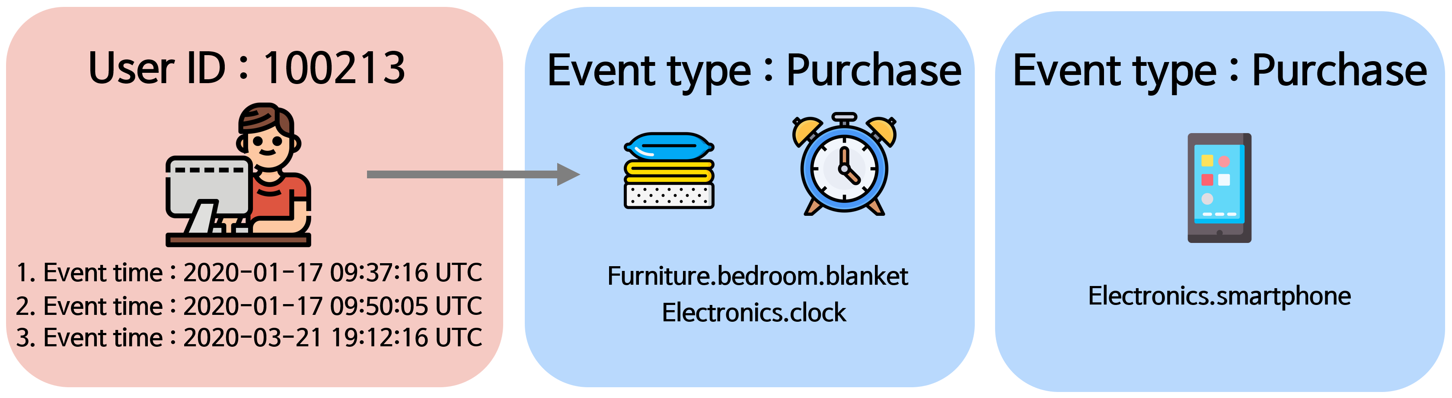
데이터 분석 및 전처리
4. User session : 고객의 세션을 통합하고, 종속변수를 생성한다.
User session : A
User session : B
2. User ID를 기본키로 하고, 통합된 User session을 Event time에 따라 정렬하면 사용자의 지난 구매 이력을 통합할 수 있다.

Slide 28
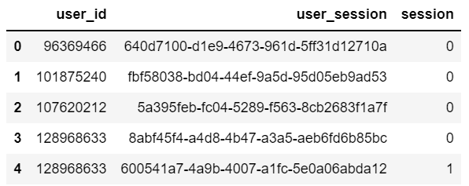
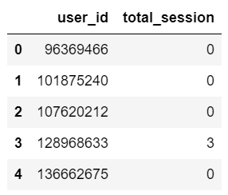


데이터 분석 및 전처리
4. User session : 고객의 세션을 통합하고, 종속변수를 생성한다.
종속변수
Total session
3. 사용자의 구매 이력을 파악함으로써 특정 사용자의 재 방문 구매 횟수를 계산할 수 있다.

Slide 29
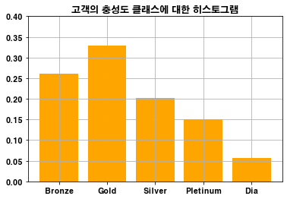
데이터 분석 및 전처리
4. User session : 고객의 세션을 통합하고, 종속변수를 생성한다.
Bronze : 재방문하여 구매하지 않은 고객 (26%)
Gold : 재방문하여 1 ~ 3회 추가 구매한 고객 (32%)
Silver : 재방문하여 4 ~ 10회 추가 구매한 고객 (20%)
Pletinum : 재방문하여 11 ~ 39회 추가 구매한 고객 (15%)
Dia : 재방문하여 40회 이상 추가 구매한 고객 (5%)
고객의 재방문 구매 횟수를 나타내는 Total session을 5개의 범주로 나누어 Customer royalty로 변환한다.

Slide 30
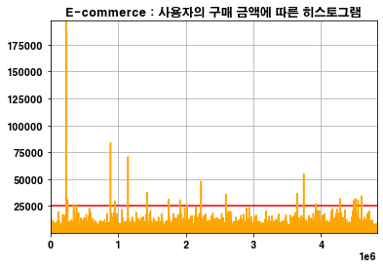
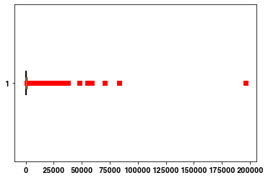
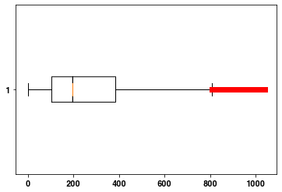
데이터 분석 및 전처리
5. Price : 소비자가 구매한 카테고리 분석 및 처리
통합된 User Session 별 총 구매 금액에 따른 분포를 확인하고 전체 분포에서 나타나는 이상치를 제거한다.
IQR을 통해 측정한 최대 제한선은 총 구매 금액이 25000 달러로 이를 넘어가는 고객은 6.7%정도 되었다.
이상치를 제거한 후 스케일을 맞추기 위하여 평균과 표준편차를 이용하여 정규화 작업을 수행한다.

Slide 31
데이터 분석 및 전처리
3. 전처리 후 데이터 셋 확인 !
전처리 작업 전 데이터 셋 : 약 570만 개 데이터 샘플, 9개의 특성
One-hot 인코팅 후 : 약 438만 개 데이터샘플 65개의 특성
최종 전처리 작업 후 : 약 325만 개 데이터 샘플 65개의 특성

Slide 32
데이터 분석 및 전처리
Summary
Event type이 purchase에 해당하는 데이터를 추출한다.
데이터 셋의 특성을 참고하여 적절히 처리하고 통합한다.
결측치를 제거하고, 범주형 데이터를 one-hot 인코딩한다.
User ID와 User session을 통해서 Event type으로 구분된 데이터를 Session별 구매 이력의 데이터로 통합한다.
고객의 재방문 구매 횟수를 통해 고객의 충성도, Customer royalty를 구분한다.(약 4.26M rows)

Slide 33
모델
3-1. 모델 선정
3-2. 모델 학습 과정
3-3. 모델 학습 결과

Slide 34
모델 선정
모델 선정
우리의 목표는 구매 이력을 통해 소비자의 충성도를 예측하는 것이다.
이에 따라 customer royalty를 종속변수로 하는 분류 모델을 학습시킨다.
Random forest
2. K-Nearest Neighbor
3. Deep Neural Network

Slide 35
모델 학습 과정
데이터 셋 분할
E-commerce Dataset
Training (80%)
Validation (20%)
Training x
Training y
Validation x
Validation y
전처리가 완료된 데이터 셋은 약 443만 개의 샘플로 구성되며 65개의 특성을 가진다.
이러한 데이터 셋을 8 : 2로 랜덤 샘플링 하여 학습 데이터셋과 추론 데이터셋으로 나눈다.

Slide 36
모델 학습 과정
모델 학습
Random forest
Train Accuracy : 79.89%
Validation Accuracy : 57.98%
KNN
Train Accuracy : 61.21%
Validation Accuracy : 60.01%
1. 학습 과정과 추론 과정에서의 정확도의 차이가 크다.
2. 모델의 일반화 능력이 부족하다.
1. 데이터셋이 크기 때문에 예측 시간이 매우 느리다.
(학습과 추론 과정에 약 12시간이 소요되었다.)
2. 특성이 0인 데이터 샘플에 대하여 잘 작동하지 않는다.
3. 많은 특성을 고려하기에는 알고리즘이 단순하다.

Slide 37
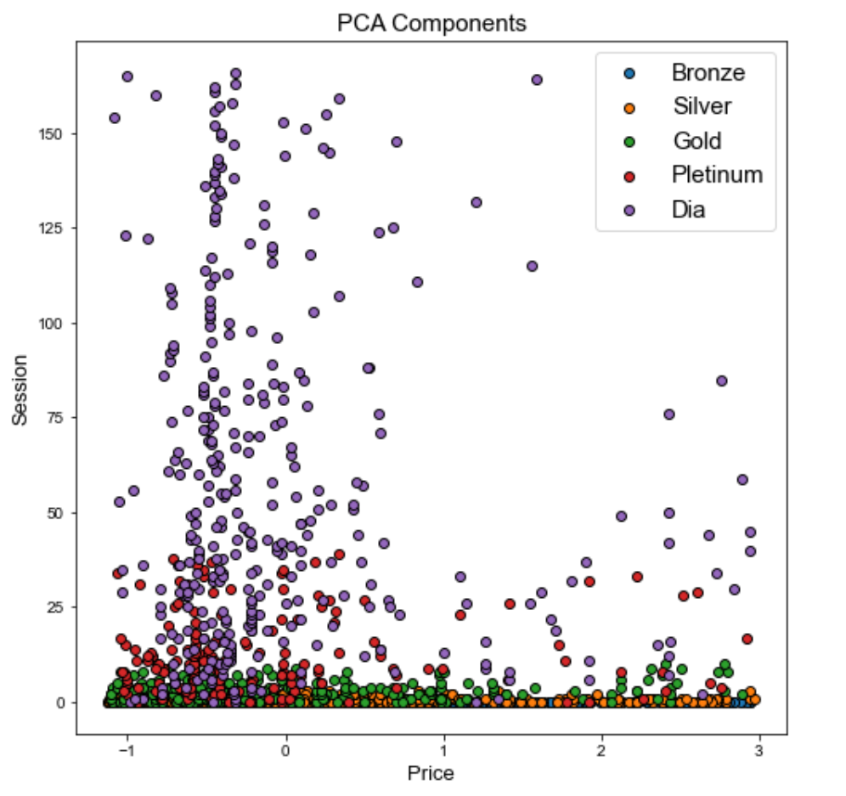
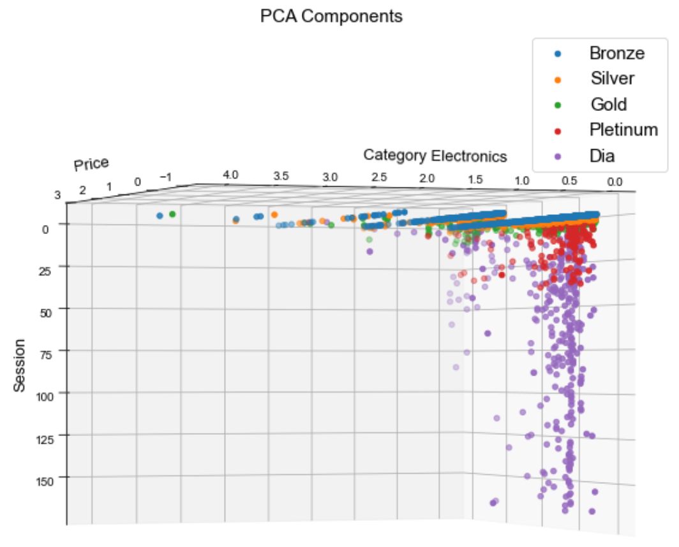
모델 학습 과정
모델 학습 과정

Slide 38
모델 학습 과정
모델 학습 과정
Input
DNN Model
Output
Compute Loss
Layer 1 (64 - 128)
Layer 2 (128 - 256)
Layer 3 (256 - 512)
Layer 4 (512 - 1024)
Layer 5 (1024 - 512)
Layer 6 (512 - 256)
FC layer (256 - 5)
1
Softmax
Cross Entropy
Price
1
Customer Royalty
2
2
Purchasecount
Loss
3
. . .
. . .
4
64
5
Session

Slide 39
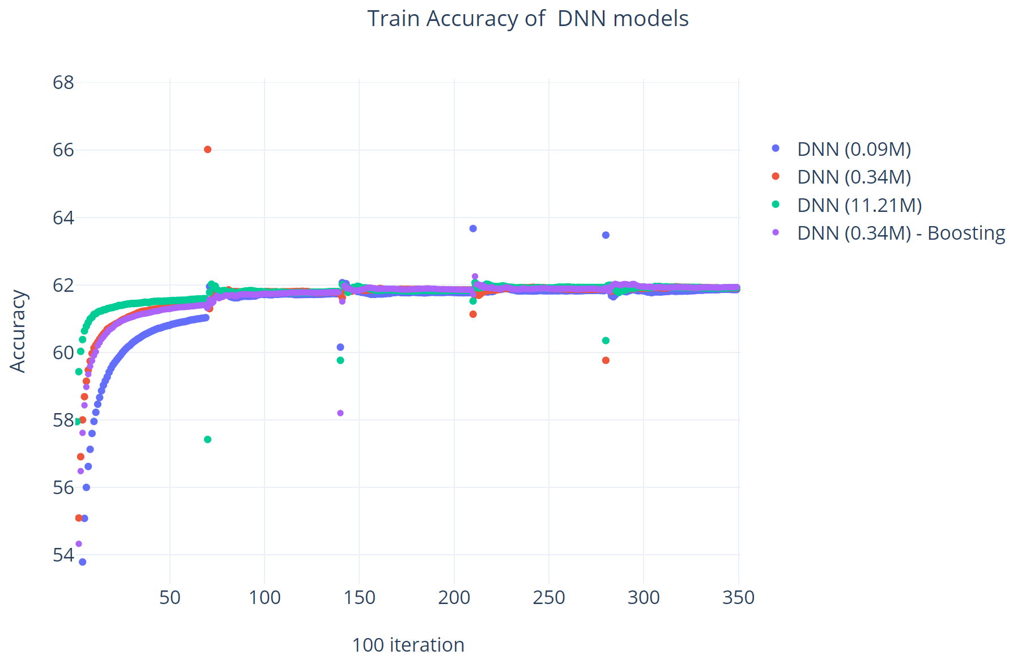
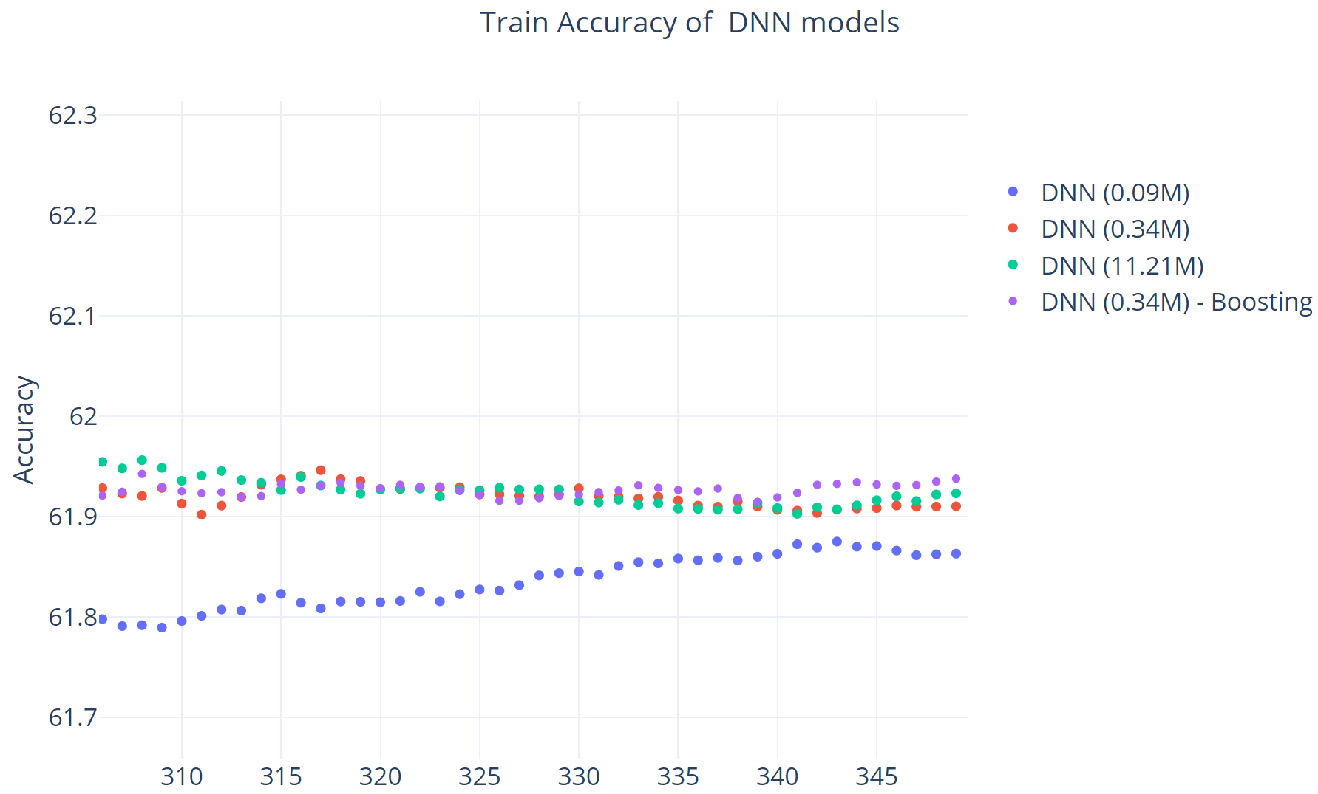
모델 학습 과정
모델 학습 과정
Best Train Accuracy : 66.01%
Learning rate = 0.001, Optimizer = Adam(0.9, 0.999)

Slide 40
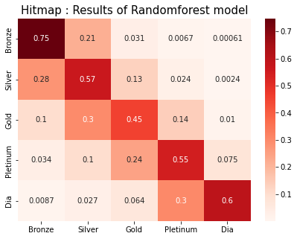
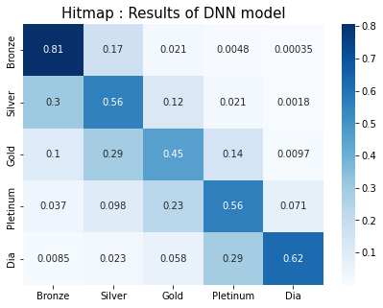
모델 학습 과정
모델 학습 과정

Slide 41
모델 학습 과정
모델 학습 과정
Model | Train Accuracy | Validation Accuracy
Random forest | 79.89 | 57.98
KNN | 61.21 | 60.01
DNN (0.09M) | 66.01 | 66.81
DNN (0.34M) | 63.67 | 66.89
DNN (11.21M) | 62.06 | 66.90

Slide 42
보완점
한 번이라도 e-커머스를 통해 구매 경험이 있는 소비자의 재 방문 여부를 예측하는 것은 어렵지 않다.
하지만 소비자의 재 방문 횟수를 예측하고 customer royalty를 예측하는 것은 전자보다 정확도가 떨어진다.
소비자에 대한 개인 정보 없이 구매 이력만으로는 소비자의 특성 표현 능력이 떨어지기 때문으로 생각된다.

Slide 43
결론
E-커머스 기업에서 이러한 모델을 기반으로 소비자의 개인 정보 데이터를 결합한다면
고객의 충성도를 예측 정확도가 상승할 것으로 예상한다.
기업들은 예측된 고객의 충성도를 통해 맞춤 마케팅 또는 유인 기법을 통해 충성 고객 확보 전략을 수립할 수 있다.

Slide 44
감사합니다.

